Slide 1

Model-View-Presenter

Slide 2
Übersicht
Einführung
Aufbau einer MVP-Anwendung
Konkrete Problemstellung
Mögliche Lösung
Vor und Nachteile
Fazit
21.05.13
2

Slide 3

Was ist Model-View-Presenter?
Weiterentwicklung von MVC
Von Taligant und IBM entwickelt
Weiterentwickelt durch Martin Fowler
Keine genaue Definition
21.05.13
3

Slide 4
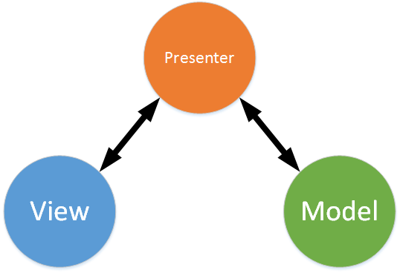
Unterschied zu MVC
Der Presenter ist einziges Bindeglied von Model und View -> View kennt Model nicht
21.05.13
4

Slide 5
Die zwei MVP-Arten
Supervising Controller (Überwachende Steuerung)
Passive View
Reduzierung der Programmlogik auf ein Minimum
Handler der GUI-Elemente werden in den Presenter ausgelagert
21.05.13
5

Slide 6
Wird betrachten nur die Implementierung mit passiver View
21.05.13
6

Slide 7
Aufgabe: Model
Bereitstellung von Daten
Schnittstelle(n) für Datenzugriff
Das Model kann auch nur Proxy auf die Daten sein
Kapselung der Daten
Enthält die Geschäftslogik
21.05.13
7

Slide 8
Aufgabe: Der Presenter
Bindeglied zwischen Model und View
Interpretation von Benutzereingaben (Verwendung: passive View)
…
Modifikation des Models
Aktualisierung der View
21.05.13
8

Slide 9
Aufgabe: Die View
Eingabeelemente
Ausgabeelemente
Bereitstellung von GUI-Elementen für Interaktion mit Benutzer
21.05.13
9

Slide 10
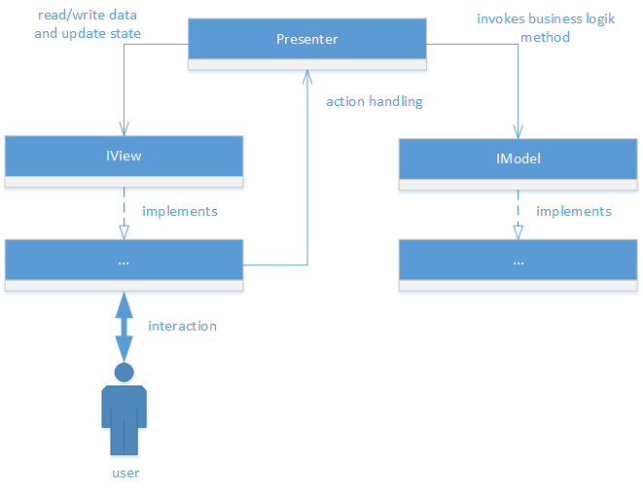
Möglicher MVP-Aufbau
21.05.13
10

Slide 11

konkrete Problemstellung
Implementierung eines virtuellen Geldbeutels
21.05.13
11

Slide 12
Geldbetrag zwischen 0-100 € speichern
Mehrere GUIs besitzen
Was soll unsere Anwendung können?
Um weitere Geldbeutel erweiterbar sein
Modultests sollen möglich sein
21.05.13
12

Slide 13
Wie gehen wir vor?
1. Interfaces festlegen
View
Model
21.05.13
13

Slide 14
Was muss unsere View können?
Aktuellen Geldbetrag anzeigen
Betragsänderungen durch Benutzer entgegen nehmen
Bereitstellung von Methoden für das Action-Handling durch den Presenter
21.05.13
14

Slide 15
Was muss unser Model könnnen?
Geldbetrag speichern
Aktuellen Geldbetrag vermitteln
Benachrichtigung des Presenters über Betragsänderungen
21.05.13
15

Slide 16
2. Presenter definieren
Benutzereingaben durch die View interpretieren -> Bereitstellung von Handlern
Anzeige des aktuellen Geldbetrags des Models in der View
21.05.13
16

Slide 17
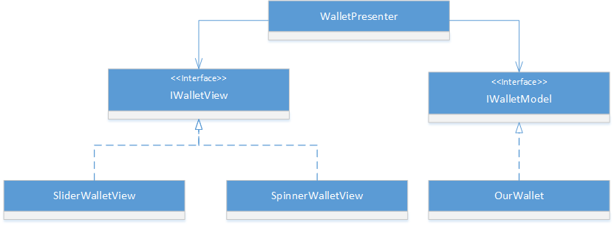
Klassendiagramm einer möglichen Lösung
21.05.13
17

Slide 18
Vorteile
Komponten/Module sind austauschbar
Testen der Anwendung vereinfacht ( bessere Wartbarkeit)
Einfach erweiterbar
Klare Aufgabenteilung der Komponenten
21.05.13
18

Slide 19
Nachteile
Hoher Designaufwand
Nicht auf jedes Szenario anwendbar
Je nach Implementierungsart:
Erklärung noch
höherer Resourcenaufwand
21.05.13
19

Slide 20
(Subjektives) Fazit
kleine Anwendung
größere Anwendung
Möglicher Einsatz des Patterns muss/sollte bei der Analyse/Designs der Anwendung geprüft werden
21.05.13
20

Slide 21
Quellen
Paper von Taligant & IBM:
http://www.wildcrest.com/Potel/Portfolio/mvp.pdf
Internetauftritt von Martin Fowler
http://www.martinfowler.com/
IEEE-Paper:
An Architecture and Implement Model for Model-
View-Presenter Pattern

